Slide 1

Conférences Actives Multimédias de Toulouse INP 0221 (2021)
Ressources et stocks d'énergies fossiles
Un approfondissement de la carte n°5 du jeu sérieux « La Fresque du Climat » pour décrire les utilisations et les impacts des énergies fossiles.
Maxime DUPOUY, Colombine LORRAIN, Nathan Maury, Toulouse INP
2 mai 2021
‹#›

Slide 2
Les « Conférences Actives Multimédias »
Une « Conférence Active Multimédia » (CAM) est un séquence pédagogique répondant aux critères suivants (CAPRIDAP) :
Courte : une demi-heure doit suffire pour la jouer
Active : un jeu sérieux, comme par exemple une mini-fresque, y est central
Présentée : un diaporama est présenté par une ou plusieurs personnes
Reproductible : une vidéo en ligne permet de rejouer le diaporama
Interactive : des questions de compréhension motivent des échanges
Documentée : des ressources en ligne permettent d'approfondir les notions
Autoporteuse : la séquence forme un tout facilement exportable
Portable : les ressources permettent de la rejouer avec peu de préparation
https://enseeiht.scenari-community.org
‹#›

Slide 3
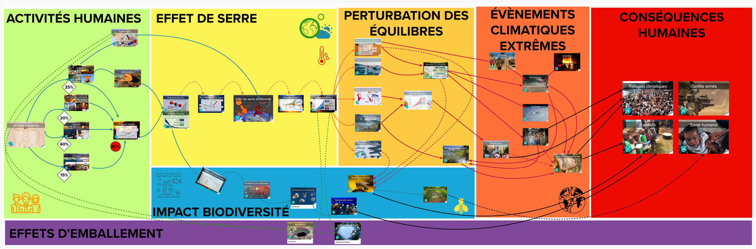

La Fresque du Climat
‹#›

Slide 4
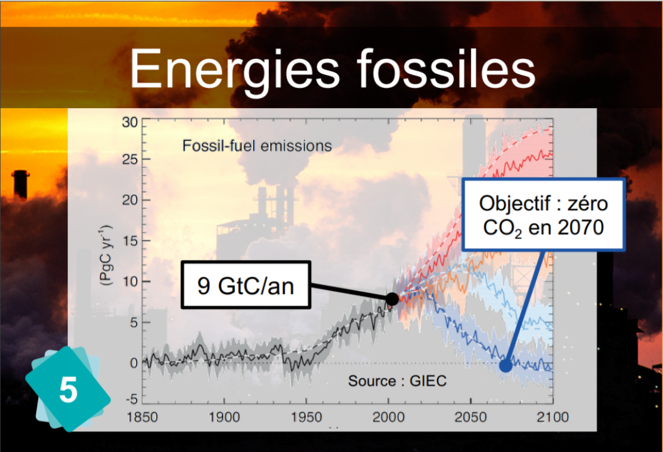
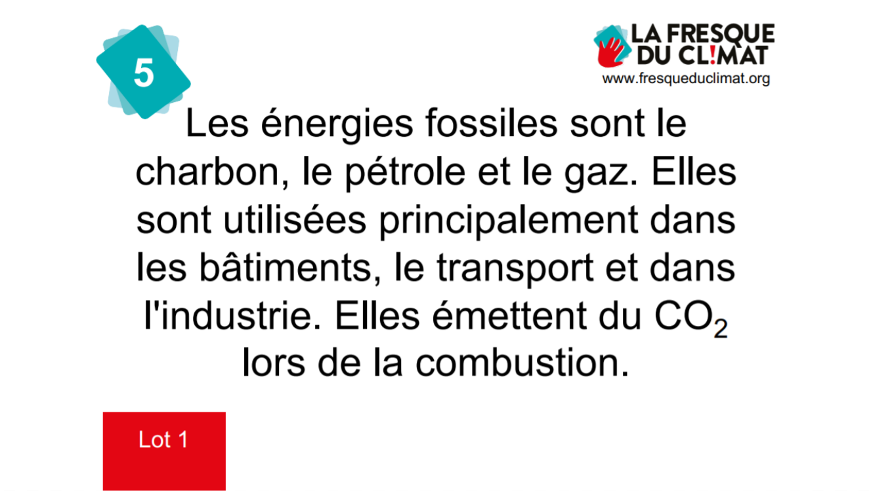
Carte 5 du jeu sérieux « La Fresque du Climat »
‹#›

Slide 5

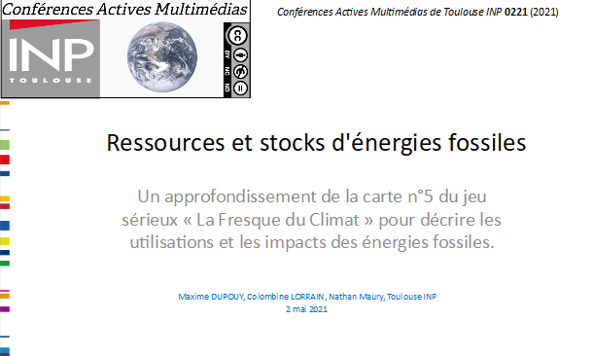
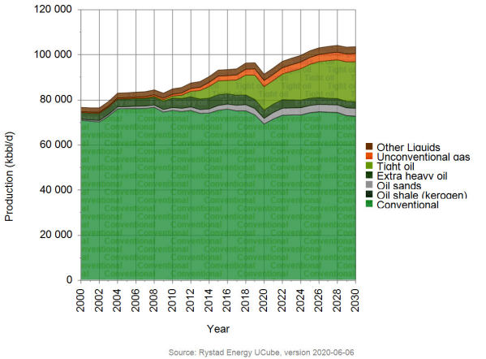
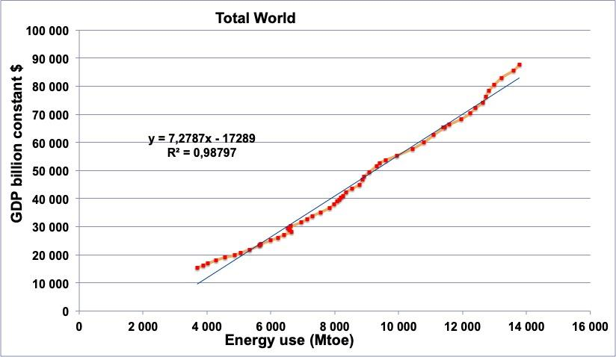
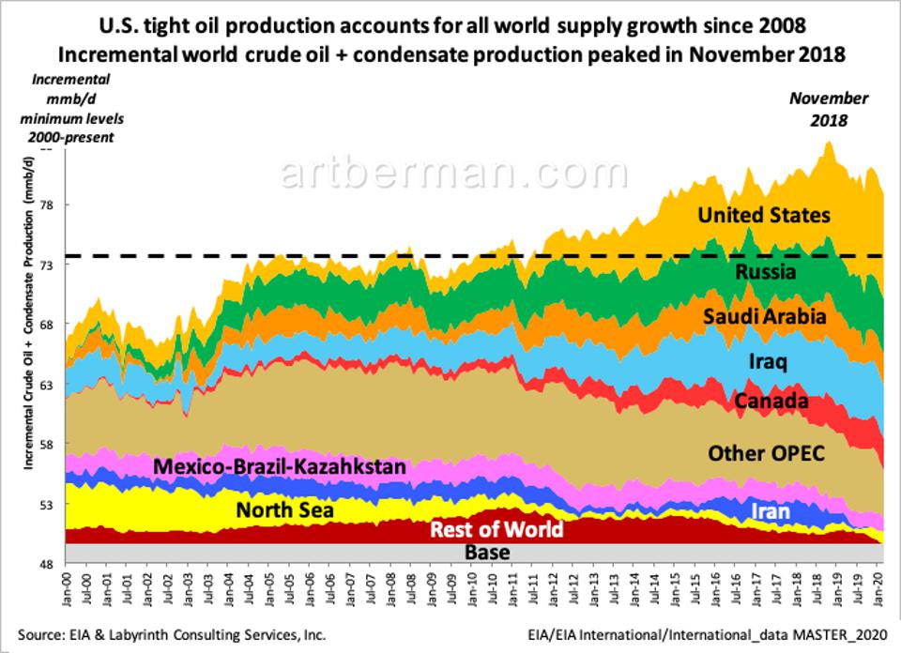
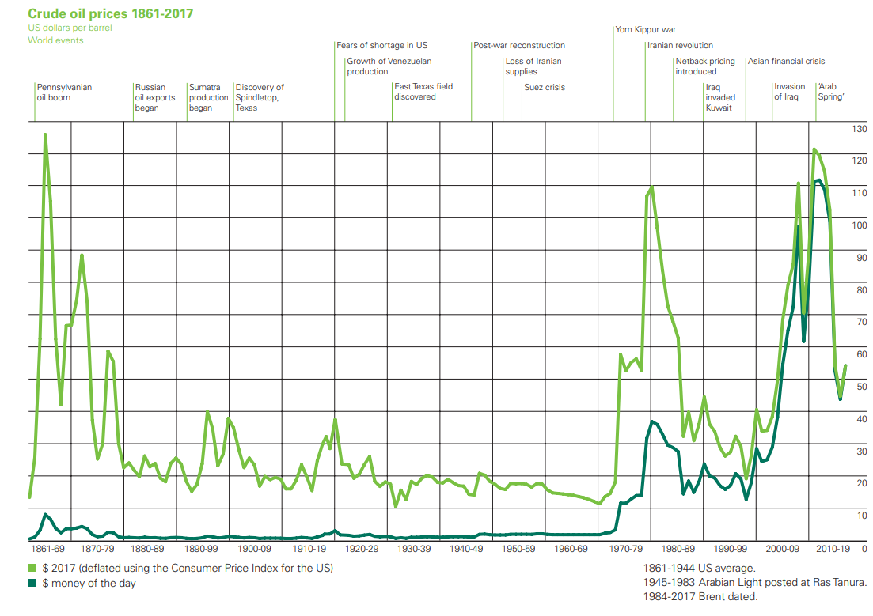
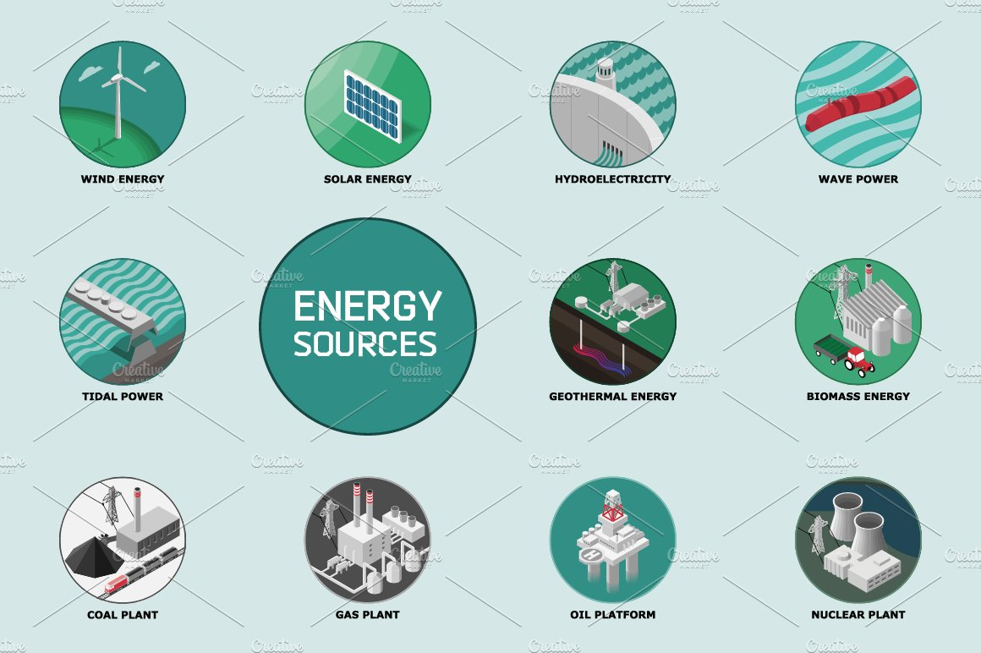
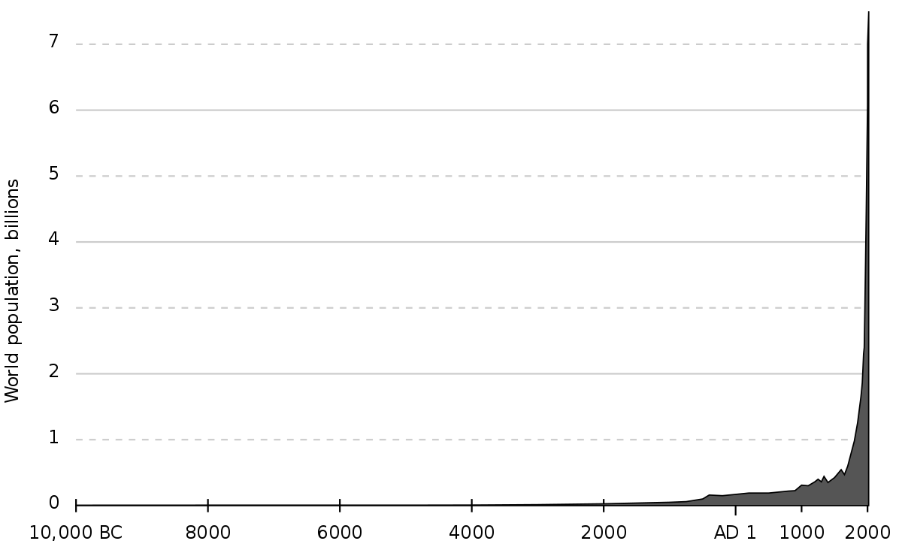
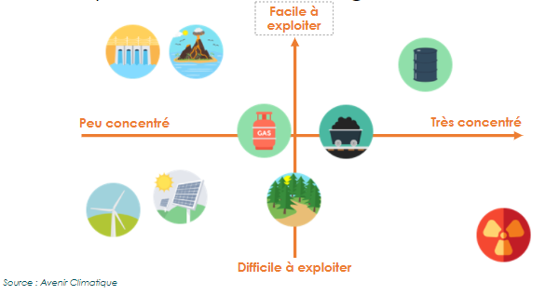
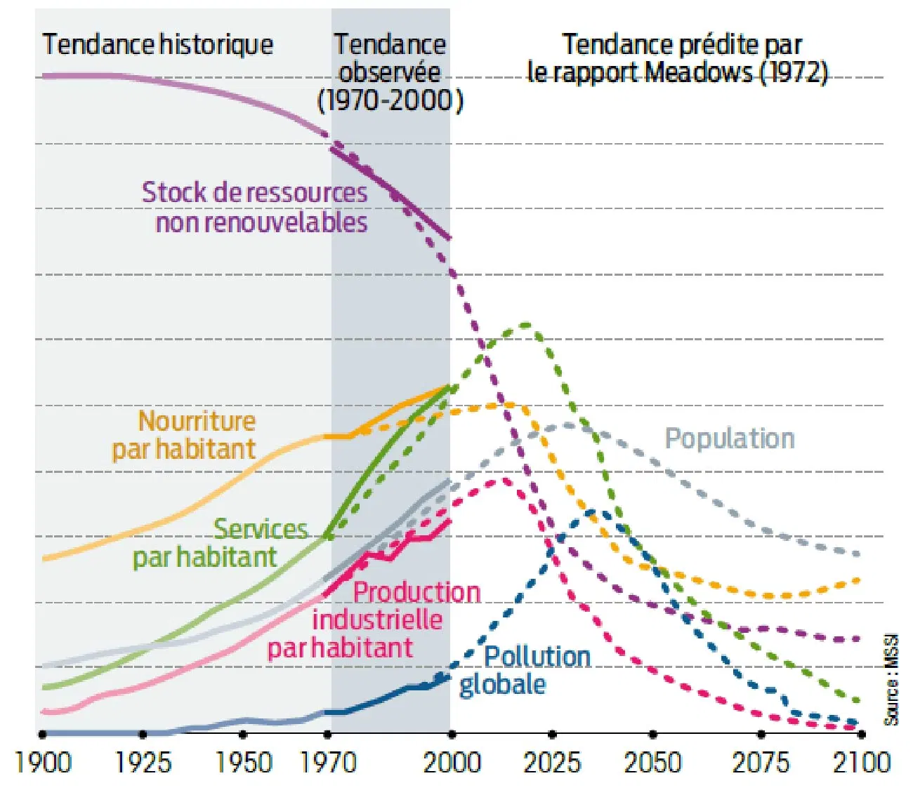
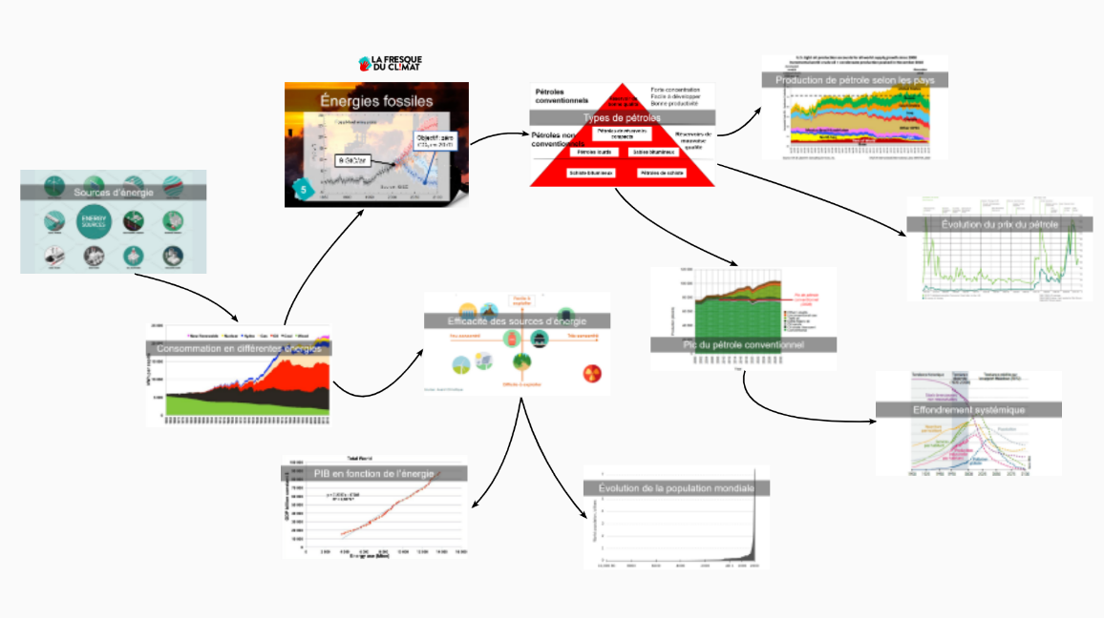
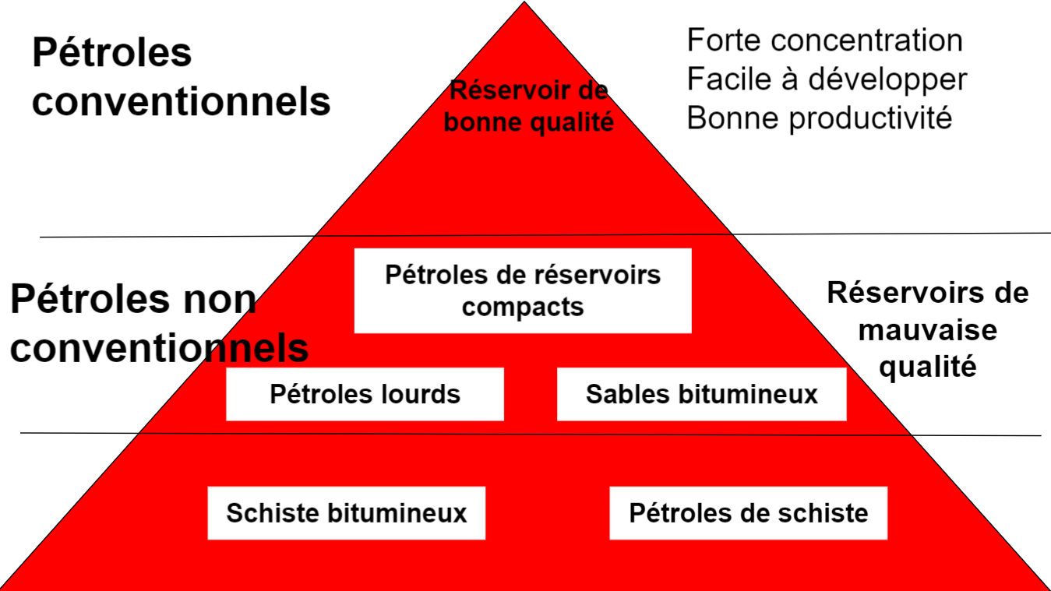
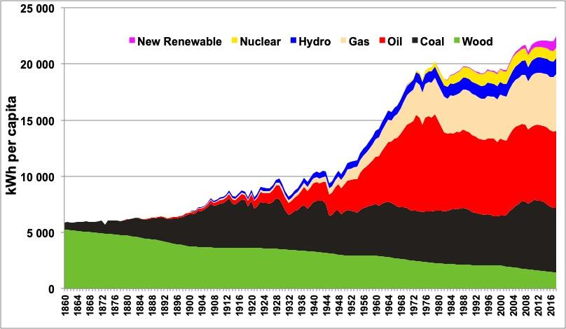
Mini-Fresque en cartes réelles ou sur MURAL
But du jeu : matérialiser des liens entre les cartes en dessinant des flèches
https://enseeiht.scenari-community.org/210221
‹#›

Slide 6
Sources d’énergies
-Phénomènes pour retirer de l’énergie
-Fondement de toute production industrielle, du transport, la transformation, la distribution, la commercialisation
-Energie primaire puis éventuellement transformée en énergie secondaire puis stockée (sauf pour l’électricité !) puis transportée et distribuée sous forme d’énergie finale
‹#›

Slide 7
Efficacité des sources d’énergies
-Pétrole : meilleure combinaison entre facilité d’exploitation et concentration de la ressource.
-Autres énergies moins polyvalentes
‹#›

Slide 8
PIB en fonction de l’énergie
-Relation linéaire entre le PIB et l’énergie consommée.
-Le PIB est donc totalement dépendant de l'énergie consommée.
‹#›

Slide 9
Évolution de la population mondiale
-Le développement des énergies fossiles à ouvert la voie à la révolution industrielle et à l’explosion de la démographie.
-Amélioration des conditions de vie grâce aux énergies.
‹#›

Slide 10
Consommation en différentes énergies
-80% de l’énergie provient des énergies fossiles.
-Énergies fossiles ne se sont pas substituées mais elles se sont accumulées
-Part des énergies renouvelables faibles et elles progressent moins vite que les énergies fossiles
‹#›

Slide 11
Production de pétrole selon les pays
-Presque tous les pays ont une production de pétrole décroissante
-Seuls les États-Unis et l’Irak ont une progression croissante durant les dernières années.
‹#›

Slide 12
Types de pétroles
‹#›

Slide 13
Pic de pétrole conventionnel
-Pic conventionnel (75% des réserves mondiales) a été franchis en 2008.
-Nouveaux gisements découverts ne représentent que la moitié de ce qui serait nécessaire pour équilibrer le marché dans les 5 prochaines années.
-Pic final prévu aux alentours de 2025
‹#›

Slide 14
Évolution du prix du pétrole
-Avec l’inflation, le pétrole a le même prix qu’en 1862.
-Modèle économiste complexe qui ne suit pas de tendance sur le long terme.
-Le prix du marché n’est qu’une moyenne pondérée d’un grand nombre de scénarios possibles.
‹#›

Slide 15
Effondrement systémique
-La planète ne possède pas assez de ressources pour soutenir notre mode consommation.
-Modèle développé dans les années 70.
-Effondrement due à : l’épuisement des ressources, transformation de la biosphère, surpopulation, changement climatique...
‹#›

Slide 16
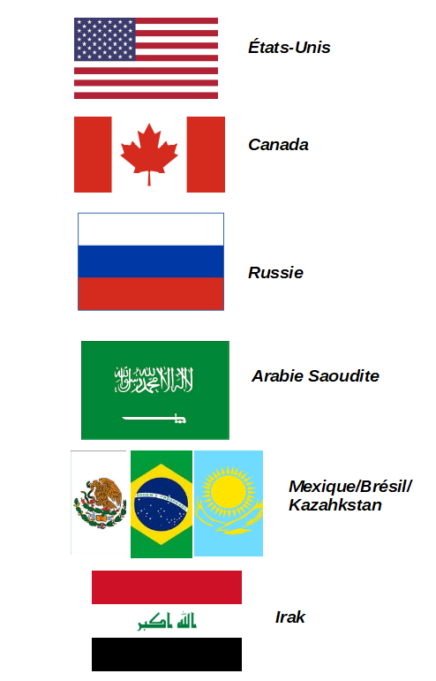
Exercice : Pays producteurs de pétrole
Voici une liste des plus gros producteurs de pétroles actuellement (sources EIA), Classez dans l’ordre du plus gros producteurs au plus petit :
1er 9 millions bpj
5ème 2 millions bpj
3ème 4 millions bpj
4ème 2,5 millions bpj
6ème 1,25 millions bpj
2ème 5 millions bpj
‹#›

Slide 17

Exercice : Demande de Pétrole
Selon l'Agence Internationale de l'Énergie, la demande pétrolière mondiale pourrait dépasser dans 30 ans celle d'aujourd'hui de :
20%
40%
60%
‹#›

Slide 18



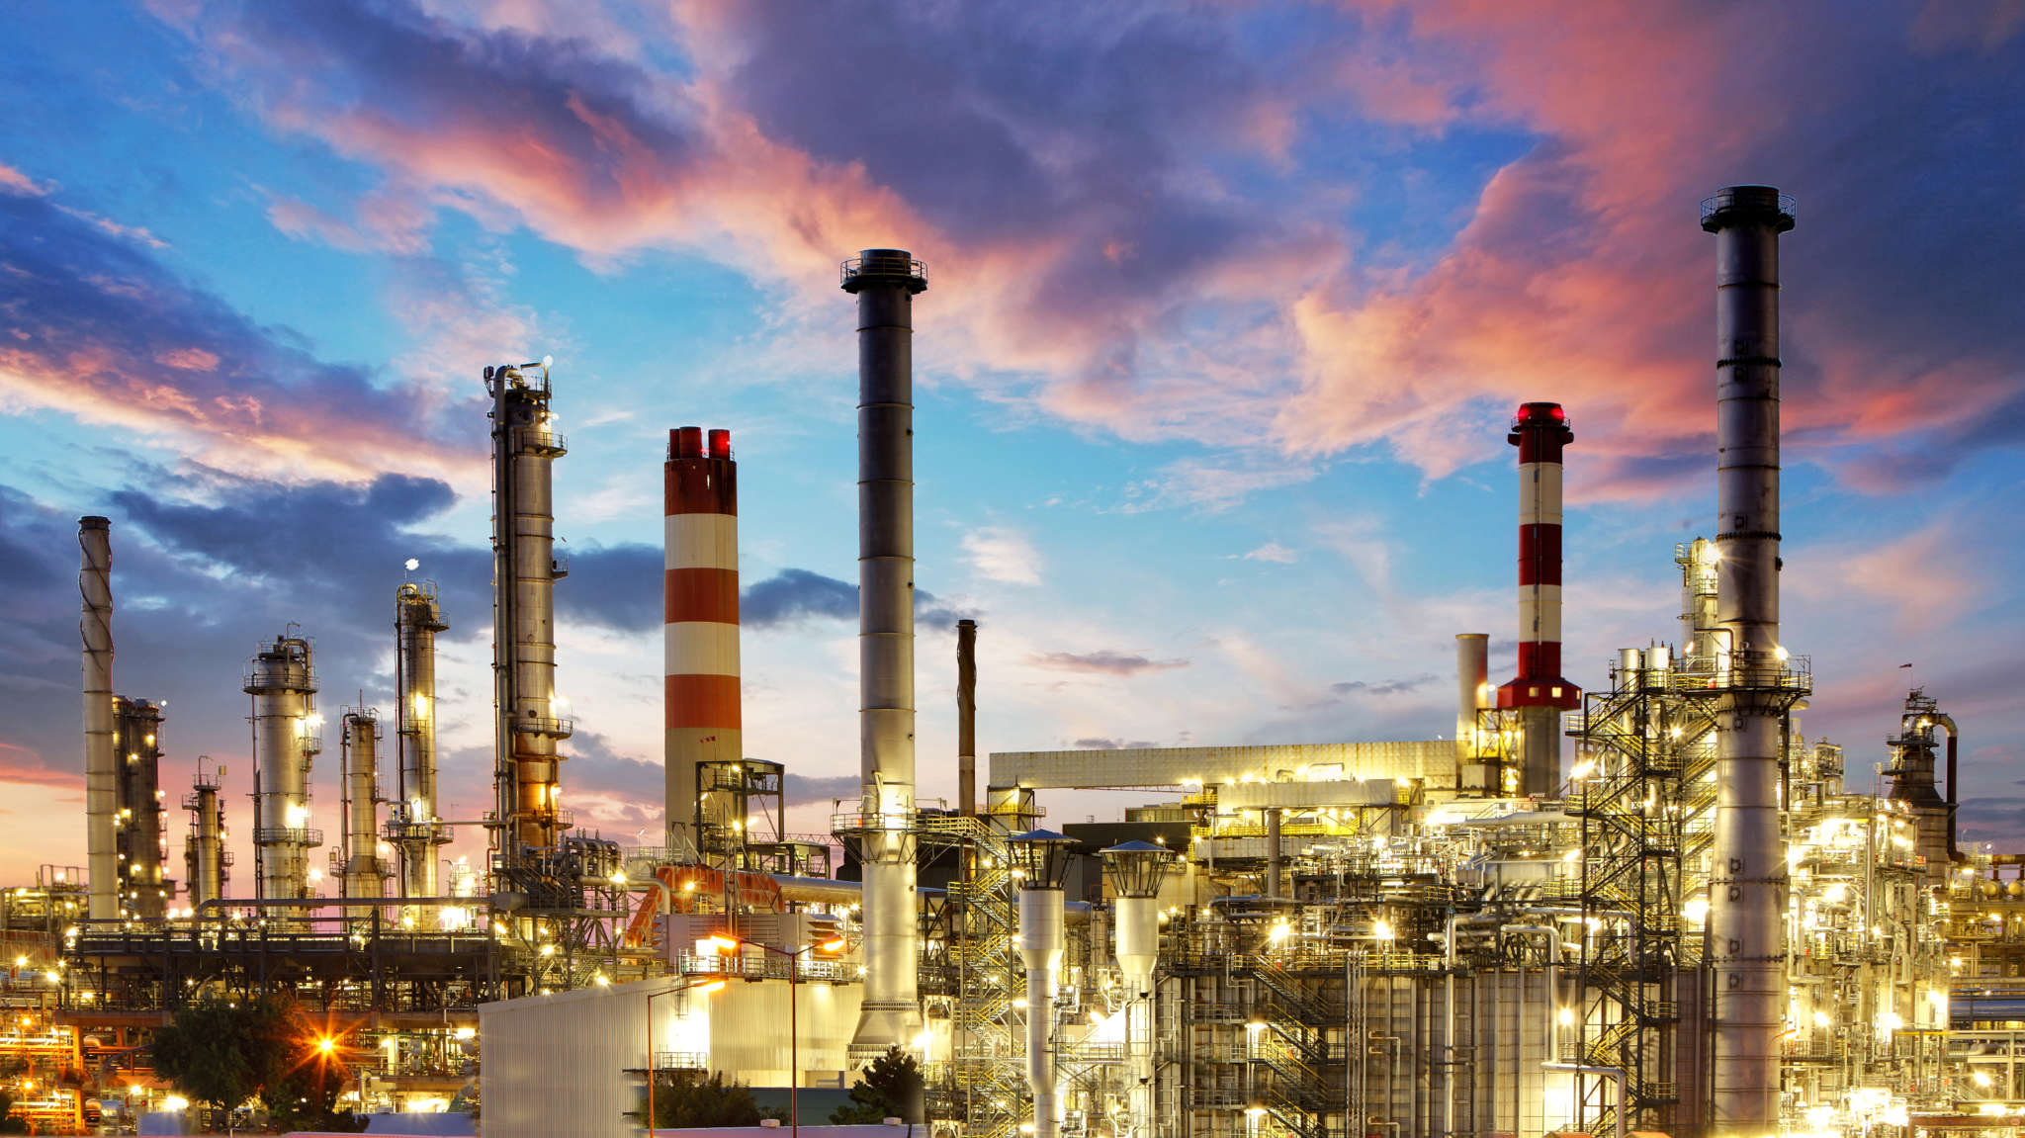
Exercice : Secteurs consommateurs de pétrole
Donnez le pourcentage de chaque secteur dans leur utilisation du pétrole :
65%
16%
8%
11%
‹#›

Slide 19


Exercice : Pétrole non conventionnel
Quelle(s) affirmation(s) est/sont correcte(s) à propos des réserves de pétroles non conventionnelles ?
1)
Ce sont des réserves très rares.
Ce sont des réserves qui sont faciles d'accès et peu coûteuses pour atteindre le gaz du gisement.
2)
Ce sont des réserves difficiles et très coûteuses à atteindre.
3)
‹#›

Slide 20
Exercice : Demande de Pétrole
En quelle année le pic de pétrole non conventionnel est attendu selon les derniers rapports de l’AIE ?
2035
2025
Aujourd’hui
2030
2040
‹#›

Slide 21
Carte 5 du jeu sérieux « La Fresque du Climat »
https://enseeiht.scenari-community.org
‹#›

